Slide 1
Проект - “Iceberg”

Slide 2
Описание
Праволиберальная платформа для проведения прямых трансляций с функцией пожертвования в которой 1-5% комиссии при обналичивании средств , в похожих сервисах по обналичиванию пожертвований с прямых трансляций комиссия 5-7%. (пример - Donation Alerts) Так-же стримеры смогут транслировать свой контент прямо из программы , не скачивая дополнительных программ (OBS ,OBS labs) Но главным плюсом будет то что банить (блокировать аккаунт) будут в крайних случаях.( на пример - обнажение интимных частей тела )
В то время как на том же twitch могут заблокировать за словесные выражение , которые в леволиберальных обществах считаются оскорбительными. Сутью праволиберальной платформы iceberg в том, что люди смогут высказывать свое мнение как оно есть!

Slide 3
Стадия продукта
Pre-Seed Stage – Начальная стадия.
Проект упоминался – на доске обьявлений AtNow .
Над проектом работал : Носов Михаил Александрович

Slide 4
Особенности и уникальность продукта
Преимущества :
Ненадобность скачивания дополнительных программ для настройки оригинального интерфейса(дизайна), оповещений (о пожертвований или донатов) и транслирования контента.
Свобода слова. (кроме упоминания и пропаганды терактов, терроризма , коммунизма , шовинизма и меж.рассовой розни)
Так же будут введены оценки трансляции где зрители смогут оставлять комментарии с оценкой по 10-ти бальной шкале…
Возможность менять абсолютно весь интерфейс сервиса по желанию , ставить градиенты , тени и картинки. ( меняться будет только у себя)
Недостатки :
Требуется большое кол-во инвестиций…

Slide 5
Кто наши клиенты и модель монетизации?
Option Sub – Продажа Plus и Stream Prime подписок.
Option Game & Advertisement - Реклама в сервисе
 | PLUS | STREAM PRIME | STANDART
Цена | 1$ | 10$ | _
Возмож-ности | Просмотры без рекламы , возможность смотреть частные стримы для владельцев любой подписки. эксклюзивные emoji и стримеров для Подписчиков . | Включает возможности пакета “PLUS” , кроме того продвигает ваши стримы в топы сервиса по категории! | Стандартного пользователя.
Срок | 1 месяц | 1 месяц | _
Подписку можно будет получить после прохождения мини игры (схожой с mr.jamp или Google динозаврик)
Но после проигрыша пользователю придется смотреть рекламу с которой мы будем извлекать прибыль.

Slide 6
Дополнение к моделям монетизации
Option commission - Комиссия c выводов средств
Сумма вывода | Размер комиссии
От 1-100$ | 5 %
От 100-10.00$ | 3 %
От 10.00$ | 1 %

Slide 7
Интерфейс (я не дизайнер ,но основными цветами будут серый ,синий и белый это я хочу донести, так же хочу сказать что интерфейс не доработан, показан самый простой вариант, в дальнейшем пользователи смогут сами смогут настраивать дизайн трансляции и интерфейса.)

Slide 8
Где рынок и кто основной конкурент
Основной конкурент
Twich - видеостриминговый сервис, специализирующийся на тематике компьютерных игр, в том числе трансляциях геймплея и киберспортивных турниров. Видео на платформе Twitch можно просматривать как в реальном времени, так и по запросу. Twitch принадлежит Twitch Interactive — дочерней компании Amazon.

Slide 9
Что мы делаем?
Iceberg – Праволиберальный веб-сервис для проведения прямых трансляций , с функцией пожертвований с самой низкой комисией по сравнению с аналогичными сервисами…
Цель проекта через 12 месяцев :
Создать и оптимизировать Iceberg для того что бы любой мог начать вести прямую трансляцию или вести блог открытый всем пользователям.
Провести более 12 000 000 показов рекламы сервиса, тем самым дойти до ~ 1 000 000 – 10 000 000 пользователей .
Цель проекта через 3-5 лет :
Выйти на международный уровень и зарекомендовать себя как сервис не зависимый от левой и толерантной обстановки в мире.
Выйти на потрясающую прибыль с продажи внутри - сервисных продуктов и показов рекламы.
Выйти на IPO тем самым привлечь еще больше инвесторов и увеличить капитализацию “Iceberg”…

Slide 10
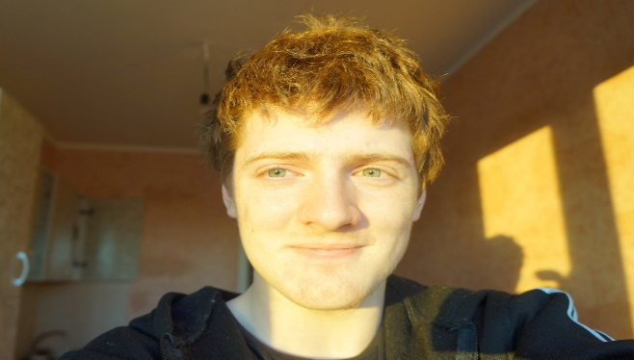
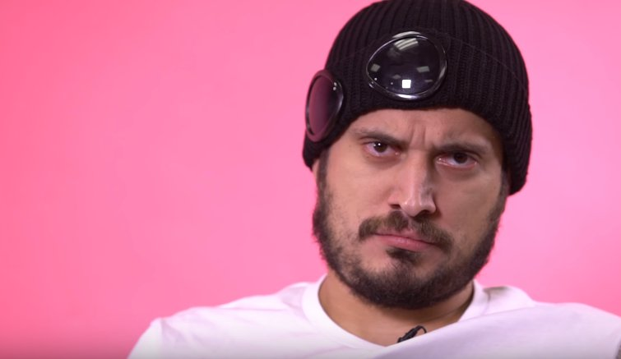
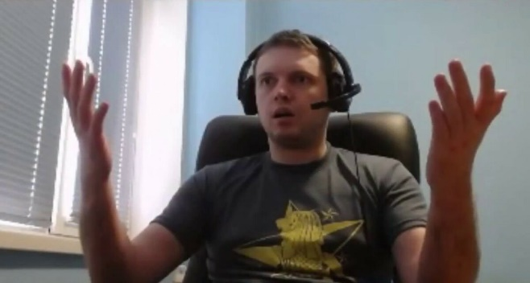
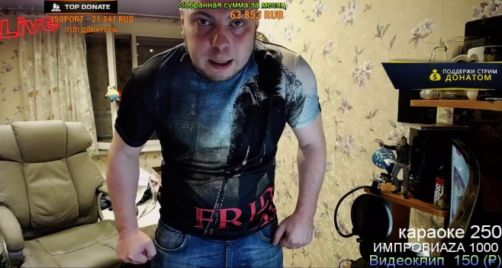
План действий до 2023 года включительно
1. Набрать хорошую команду веб-дизайнеров ,разработчиков и маркетологов, а так же разработать сервис для массового использования (т.е создать сам Iceberg )
2. Провести 12 млн показов рекламы сервиса.
2. Стать топ – 2 сервисом для проведения прямых трансляций в России (увы если смотреть с реализмом на рынок , то можно сказать что ближайший год обогнать сервис twitch почти невозможно)
3. Выйти на выручку в 50-400 тыс долларов в месяц.
4. Увеличить кол-во хостов и серверов для поддержания 20 млн пользователей в сервисе одновременно.
5. Переманить Самых агресивных шок-контент мейкеров на нашу площадку для привлечения новых зрителей (пример : Aзон, Паша техник, Папич и др)

Slide 11
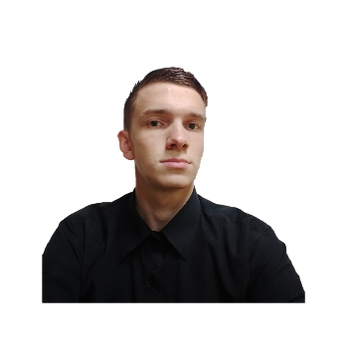
Анализ проекта
Носов Михаил Александрович
Создатель проекта “Iceberg”
“Для проделанной работы мне пришлось самому попробовать себя в роли стримера, я смотрел десятки видео роликов как настроить twitch и OBS studio . В итоге когда я настроил и подсчитал сколько времени я потратил я огорчился, тогда мне пришла идея создания “iceberg”, где не нужно заморачиваться с настройками трансляции и где не будут блокировать за пустяки как на twitch”

Slide 12
Благодарю за внимание!
Контактные данные :
Vk: https://vk.com/m.nosov2004
mishanosovdog@gmail.com

